Slide 1


Governança de IA
Como acelerar inovação com confiança, controle e escala
01
Notes:
Abertura (1 min): posicione governança de IA não como freio, mas como sistema operacional para capturar valor com segurança. Promessa da palestra: sair com um mapa prático para começar em 90 dias.

Slide 2



IA: o futuro já começou — e precisa de direção
A verdadeira vantagem competitiva não está apenas em adotar IA, mas em fazê-lo com confiança, segurança e governança.
A IA está redefinindo produtividade, decisões e modelos de negócio
Oportunidade e risco crescem juntos: dados, segurança, ética e conformidade
Sem governança, a adoção perde escala e aumenta exposição
“O papel da governança não é desacelerar a IA. É permitir que ela avance com confiança.”

Slide 3

IA: o futuro já começou — e precisa de direção

Slide 4
Porque Governança importa? Onde estão os riscos
Sem diretrizes, controles e responsabilidades claras, a IA pode acelerar produtividade — mas também ampliar risco operacional, regulatório, reputacional e financeiro.
O problema não é usar IA.
O problema é usar IA sem critérios de risco, sem supervisão e sem accountability.
RISCO OPERACIONAL
SEGURANÇA E DADOS
ÉTICA E COMPLIANCE
NEGÓCIO E REPUTAÇÃO
Decisões automatizadas com erro, alucinação ou baixa confiabilidade
Uso de modelos sem validação, sem critérios de qualidade e sem rastreabilidade
Processos críticos impactados por saídas incorretas ou inconsistentes
Exposição de dados sensíveis em prompts, integrações e ferramentas não homologadas
Shadow AI: áreas usando soluções sem visibilidade da TI e sem controles mínimos
Risco de vazamento, acesso indevido e uso não autorizado de informações corporativas
Bias e discriminação em recomendações, triagens ou decisões de alto impacto
Falta de transparência, explicabilidade e accountability sobre os resultados
Risco de não conformidade com LGPD, normas internas e exigências regulatórias
Perda de confiança do cliente e desgaste reputacional por respostas inadequadas
Custos ocultos: retrabalho, incidentes, multas, auditorias e correções emergênciais
Escala do risco: a mesma IA que acelera produtividade pode escalar erro em massa
Notes:
Revisão: Símbolo e menu “Hamburguer” padrão errado, rodapé também...

Slide 5
O que é governanca focada em IA?
Conjunto de principios, papeis, processos e controles que garantem que a IA gere valor com seguranca, etica, conformidade e confiabilidade.
Em prática, governança de IA define quem pode usar IA, para que, com quais dados, sob quais regras e com qual nível de supervisão e monitoramento.
O QUE É
RISCOS QUE A GOVERNANÇA ENDEREÇA
ELEMENTOS ESSENCIAIS
Responsible AI: transparência, explicabilidade, supervisão humana, accountability e uso etico
Equilibrio entre inovacao, risco, conformidade e geração de valor para o negócio
Regras claras para aprovação, uso, monitoramento e descontinuidade de soluções de IA
Seguranca da Informação: vazamento de dados, uso de dados sensiveis, acessos e integrações
BIAS e discriminação: risco de decisões injustas, enviesadas ou sem representatividade
Qualidade do modelo: alucinações, erros, drift, baixa precisao e falta de rastreabilidade
Compliance e privacidade: LGPD, direitos dos titulares, auditoria e responsabilidade legal
Politícas e guardrails para uso corporativo de IA
Classificação de casos de uso por risco e criticidade
Catálogo de ferramentas e modelos homologados
Human in the loop para casos critícos
Metricas, logs, monitoramento continuo e revisao periodica
Notes:
Revisão: Símbolo e menu “Hamburguer” padrão errado, rodapé também...

Slide 6
TI não deve ser o freio da inovação
O papel da TI será criar a estrutura que torna a inovação segura, controlada e sustentável.
Governança eficaz distribui responsabilidades:
TI define o “como usar com controle”
Negócio define o “onde gerar valor”.
TI
NEGÓCIO
Foco: controle, estrutura e escala
Foco: valor, adoção e resultado
Definir políticas, padrões e guardrails para uso de IA, incluindo segurança, privacidade e compliance
Homologar plataformas, modelos e integrações autorizadas para o ambiente corporativo
Garantir gestão de dados, controle de acesso, rastreabilidade, logs e monitoramento dos usos
Estabelecer critérios de risco, revisão técnica e classificação de casos de uso
Operar a governança: catálogo de soluções, workflow de aprovação e controles contínuos
Priorizar casos de uso com valor claro para o negócio e patrocinar sua adoção
Definir objetivos, métricas, donos do processo e critérios de sucesso de cada iniciativa
Assegurar que o uso da IA respeite contexto, regras do processo e decisões humanas quando necessário
Validar qualidade das saídas, impacto operacional e aderência às necessidades da área
Desenvolver cultura, capacitação e accountability sobre o uso responsável da IA na operação
Notes:
Revisão: Símbolo e menu “Hamburguer” padrão errado, rodapé também...

Slide 7
Como começar: Controles práticos e boas práticas para estruturar a governança de IA
Governança eficaz não começa com burocracia. Começa com poucos controles bem definidos, aplicáveis e auditáveis.
Objetivo: permitir inovação com segurança, previsibilidade e escala — sem travar o negócio e sem abrir mão de controle.
CONTROLES PRÁTICOS
BOAS PRÁTICAS
Controles mínimos para operar com segurança
Recomendações para implantação sustentável
Política de uso de IA: o que pode, o que não pode e quais dados são proibidos em prompts e integrações
Classificação de risco por caso de uso: baixo, médio e alto risco, com níveis diferentes de aprovação
Catálogo de ferramentas e modelos homologados, evitando shadow AI e uso de soluções não autorizadas
Human in the loop para decisões críticas, com responsável de negócio claramente definido
Logs, rastreabilidade, monitoramento e revisão periódica de desempenho, incidentes e aderência às regras
Começar com poucos casos prioritários e expandir a governança por ondas, sem tentar controlar tudo de uma vez
Definir papéis claros entre TI, Segurança, Jurídico, Compliance e Negócio
Padronizar um workflow simples de aprovação: proposta, análise de risco, validação e acompanhamento (IA Life Cycle)
Capacitar usuários sobre uso responsável, limites da IA, qualidade das saídas e boas práticas de prompting
Criar comitê ou fórum de governança com indicadores, lições aprendidas e decisões de evolução contínua
Notes:
Revisão: Símbolo e menu “Hamburguer” padrão errado, rodapé também...

Slide 8
Como começar: Proposta de roadmap para os primeiros 90 dias
A lógica é simples: começar pequeno, criar a base de governança, priorizar casos de uso e evoluir controles sem travar a adoção.
Objetivo dos 90 dias: sair de iniciativas isoladas para um modelo mínimo viável de governança com papéis, políticas, fluxo e monitoramento.
0-30
Fundação e diagnóstico
31-60
Desenho de controles
61-90
Piloto e operacionalização
Mapear casos de uso existentes e eventualmente já em operação
Priorizar iniciativas que geram mais valor e mais risco
Definir patrocinador executivo, owners e fórum inicial de governança
Criar política mínima de uso de IA e diretrizes para dados, prompts e ferramentas
Inventariar ferramentas já utilizadas e identificar shadow AI
Classificar casos de uso por risco e desenhar fluxo simples de aprovação e revisão
Homologar ferramentas e modelos autorizados para uso corporativo
Definir papéis entre TI, Segurança, Jurídico, Compliance e Negócio
Estabelecer requisitos de logs, supervisão humana e critérios de monitoramento (IA Life Cycle)
Operar piloto de governança com 2 a 5 casos de uso prioritários
Capacitar usuários e gestores sobre uso responsável, limites e accountability
Criar indicadores iniciais: adoção, incidentes, risco, produtividade e conformidade
Consolidar backlog de melhorias e plano de expansão para a próxima fase
Fatores críticos de sucesso: patrocínio executivo | poucos controles bem definidos | casos de uso priorizados | capacitação | revisão contínua
Notes:
Revisão: Símbolo e menu “Hamburguer” padrão errado, rodapé também...

Slide 9
Onde se aprofundar em governança, risco e IA responsável
Para estruturar governança de IA com base sólida, combine frameworks técnicos, normas de gestão, privacidade, segurança e princípios de uso responsável.
Sugestão: use NIST como referência de risco, ISO/IEC 42001 como sistema de gestão, ANPD/LGPD para privacidade e OECD/UNESCO para princípios de IA responsável.
NIST
ISO/IEC 42001
ANPD + LGPD
Gestão de risco de IA
Sistema de gestão de IA
Privacidade e dados pessoais
AI Risk Management Framework 1.0
Perfil específico para IA generativa
Riscos, controles e práticas para IA confiável
AI – Life Cycle
Requisitos para AI Management System
Estrutura para política, controles e melhoria contínua
Base para maturidade e auditoria
Guias, notas técnicas e orientações da ANPD
Tratamento dados pessoais
Bases legais, transparência, segurança e direitos
OECD AI Principles
UNESCO AI Ethics
OWASP + ENISA
Princípios internacionais
Ética e impacto social
Segurança aplicada à IA
IA confiável, centrada no ser humano
Direitos humanos, transparência e accountability
Referência para políticas públicas e corporativas
Recomendação sobre ética em IA
Inclusão, não discriminação e sustentabilidade
Base para Responsible AI e avaliação de impacto
Riscos de LLMs, prompts, agentes e integrações
Ameaças, controles técnicos e segurança por desenho
Útil para TI, segurança e arquitetura
Notes:
Revisão: Símbolo e menu “Hamburguer” padrão errado, rodapé também...

Slide 10

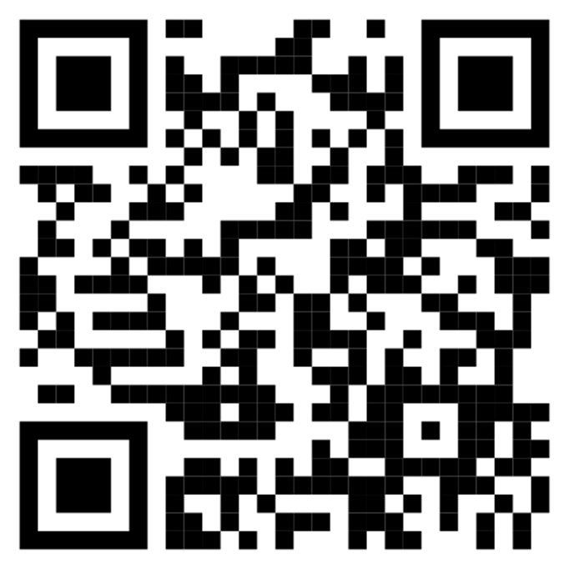
Conheça a Daisy!
Leia o QR Code abaixo e converse com nossa assistente virtual para saber mais da DGT
www.dgt-consultoria.com.br
Notes:
Revisão: Símbolo e menu “Hamburguer” padrão errado, rodapé também...

Slide 11

Como começar: Proposta de roadmap para os primeiros 90 dias
A lógica é simples: começar pequeno, criar a base de governança, priorizar casos de uso e evoluir controles sem travar a adoção.
Objetivo dos 90 dias: sair de iniciativas isoladas para um modelo mínimo viável de governança com papéis, políticas, fluxo e monitoramento.
0-30
Fundação e diagnóstico
31-60
Desenho de controles
61-90
Piloto e operacionalização
Mapear casos de uso existentes e eventualmente já em operação
Priorizar iniciativas que geram mais valor e mais risco
Definir patrocinador executivo, owners e fórum inicial de governança
Criar política mínima de uso de IA e diretrizes para dados, prompts e ferramentas
Inventariar ferramentas já utilizadas e identificar shadow AI
Classificar casos de uso por risco e desenhar fluxo simples de aprovação e revisão
Homologar ferramentas e modelos autorizados para uso corporativo
Definir papéis entre TI, Segurança, Jurídico, Compliance e Negócio
Estabelecer requisitos de logs, supervisão humana e critérios de monitoramento
Operar piloto de governança com 2 a 5 casos de uso prioritários
Capacitar usuários e gestores sobre uso responsável, limites e accountability
Criar indicadores iniciais: adoção, incidentes, risco, produtividade e conformidade
Consolidar backlog de melhorias e plano de expansão para a próxima fase
Fatores críticos de sucesso: patrocínio executivo | poucos controles bem definidos | casos de uso priorizados | capacitação | revisão contínua

